Slide 1

21 古诗两首

Slide 2

锄禾
锄禾日当午，
汗滴禾下土。
谁知盘中餐，
粒粒皆辛苦。

Slide 3
hé wǔ lì
锄禾 当午 粒粒
xīn kǔ pán jiē
辛苦 盘 皆

Slide 4
锄禾
锄禾日当午，
汗滴禾下土。
谁知盘中餐，
粒粒皆辛苦。

Slide 5
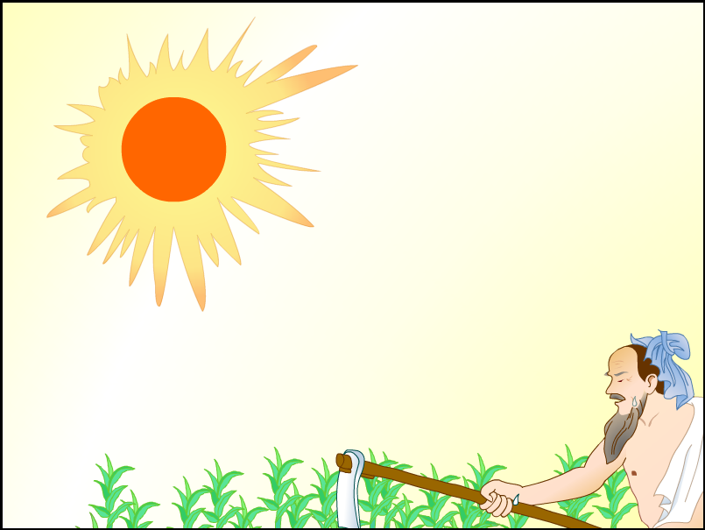
锄禾日当午，
汗滴禾下土。

Slide 6
谁知盘中餐，
粒粒皆辛苦。

Slide 7
锄禾
锄禾日当午，
汗滴禾下土。
谁知盘中餐，
粒粒皆辛苦。

Slide 8
禾

Slide 9
午

Slide 10
辛

Slide 11
苦

